Slide 1
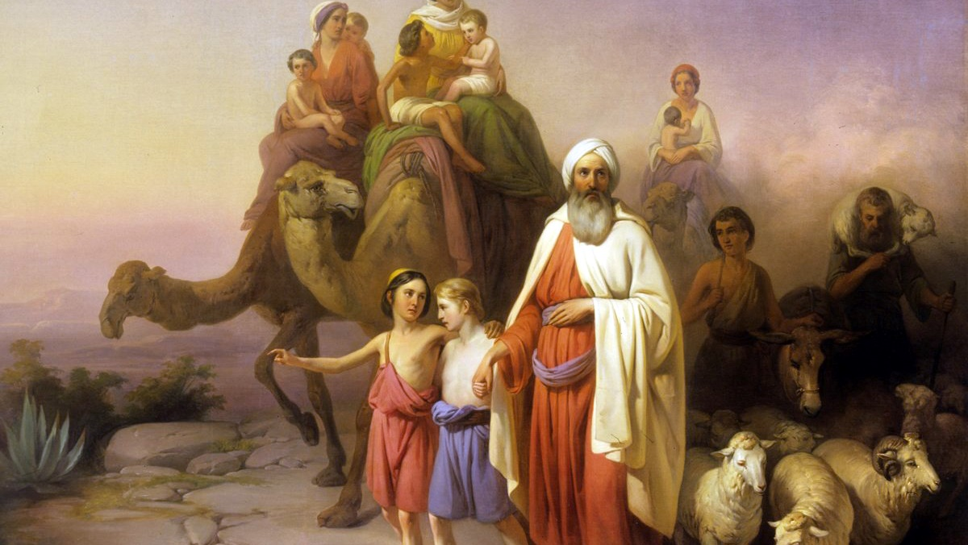
^{FAMILIAS FORMANDO DISCÍPULOS}
EL PACTO DE DIOS CON ABRAHAM

Slide 2
^{ORACIÓN INICIAL}
Señor Jesús,
Que tu luz brille en nuestro camino, como una vez guio los pasos de los reyes magos: para que también nosotros seamos llevados a tu presencia y te adoremos, Hijo de María, Verbo del Padre, Rey de las naciones, Salvador de la humanidad; gloria a ti, por los siglos de los siglos.
Amén..
Adapted from a prayer by Frank Colquhoun

Slide 3
^{ROMPEHIELOS}
Un gran viento sopla

Slide 4
¡Bailemos!
Father Abraham Had Many Sons
El Padre Abraham canción
https://youtu.be/DPKp4AWmQoI
https://youtu.be/h9x04r71d1c

Slide 5
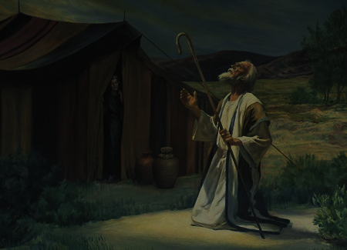
Pregunta
Si Dios te pidiera que lo dejaras todo, que confiaras en Él y te fueras a un país extranjero, ¿qué harías?

Slide 6
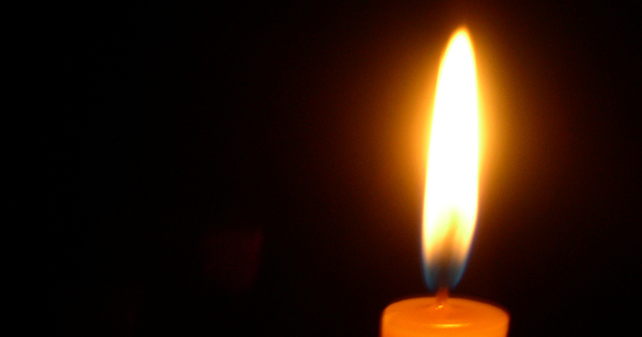
El Pacto de Dios con Abraham y sus descendiente
¿Qué significa para nosotros?
¿Cómo responde Dios a nuestra plegaria?
¿Cómo nos invita Dios a ser parte de su familia?

Slide 7
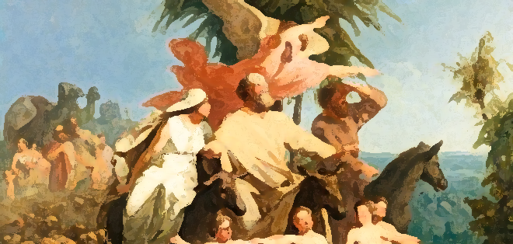
Leamos la Biblia
Let’s read the Bible!
Génesis 12

Slide 8
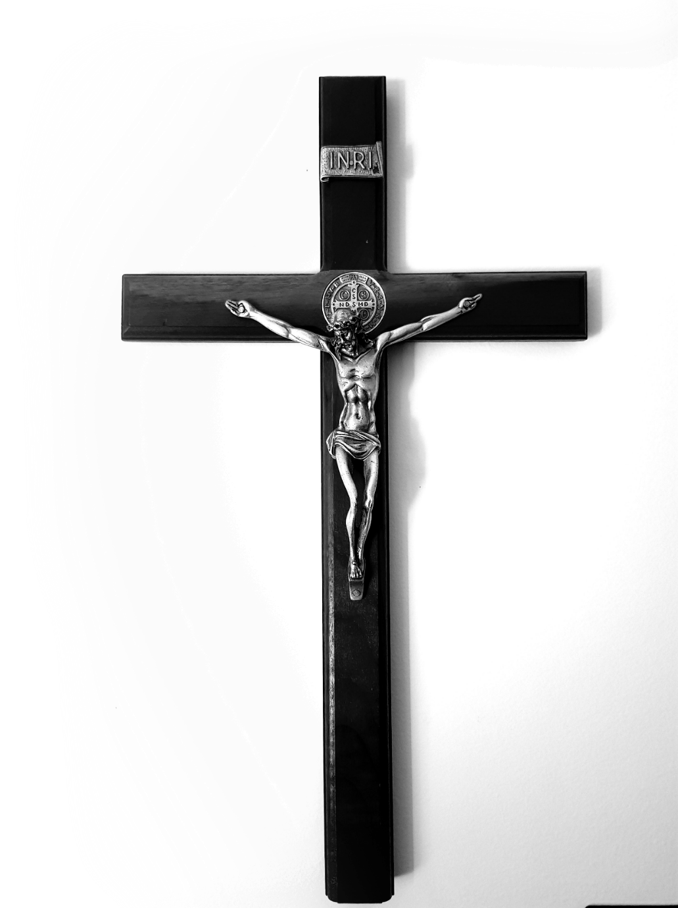
Conversando en Familia
¿Dios te ha pedido alguna vez que hagas algo difícil?
¿Qué era?
¿Cómo te sentiste al respecto? ¿Cómo resultó?
¿Hay algo especial por lo que estás orando?

Slide 9
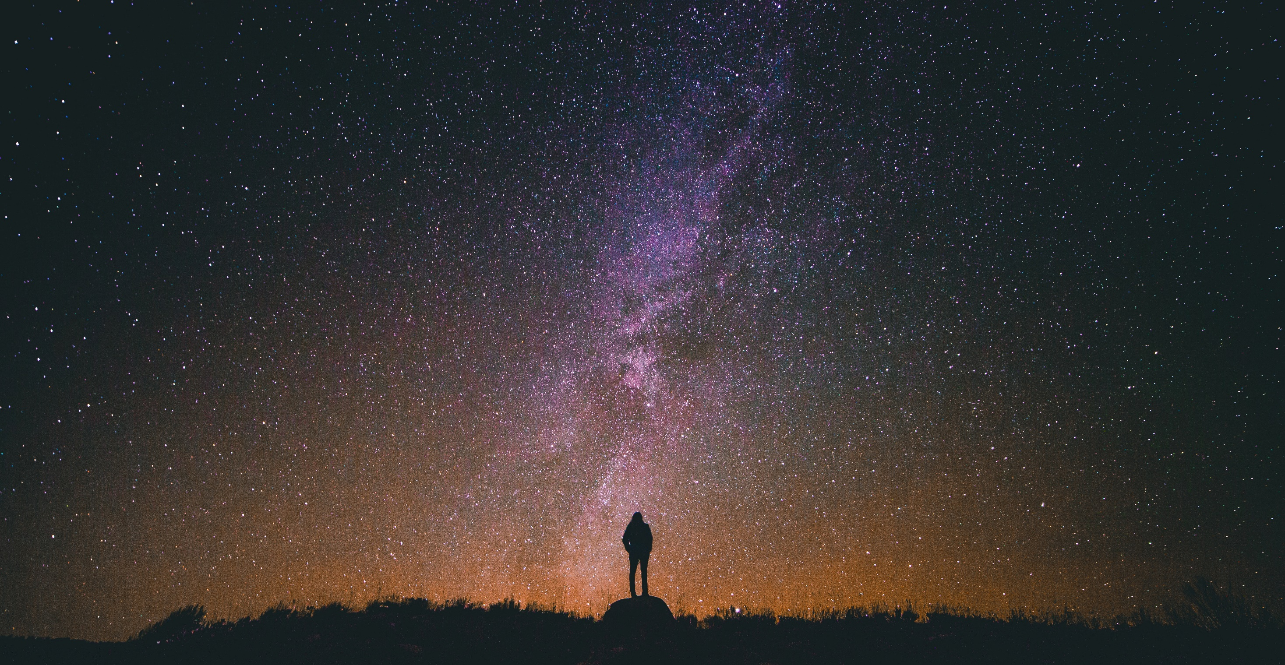
Leamos la Biblia
Génesis 15

Slide 10
Hijo de la Promesa
“Isaac: Child of Promise”
https://youtu.be/PjXpgYq_NiQ
“Hijo de la Promesa“
https://youtu.be/vAweiDvPYNw

Slide 11
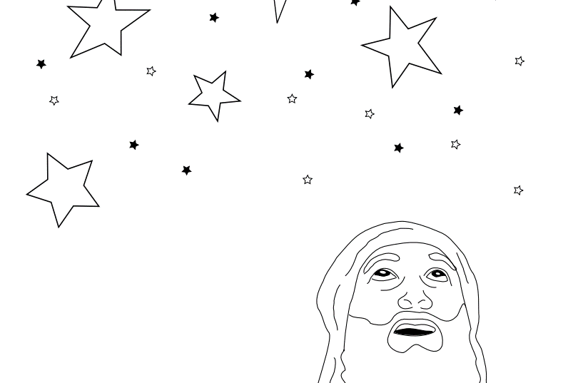
ACTIVIDAD EN FAMILIA

Slide 12
MISIóN FAMILIAR
1
2
3
^{La actividad de Misión}
^{2. ¿Qué haremos en casa?}
• Lea la historia de la visita de los Reyes Magos Mateo 2: 1-12
• O mire un video corto sobre la Visita de los Magos al Niño Jesús. ¡Ya que nos reunimos después de la Solemnidad de la Epifanía, estaremos reviviendo lo celebrado!
• Como familia, marcarán el marco de la puerta de entrada (con tiza bendecida si es posible) y rezarán la Bendición de la Epifanía en Familia. Es muy sencillo de hacer, y la explicación y la oración se pueden encontrar en su Folleto de la Semana 2.
• Por último, a las familias se bendecirán con agua bendita en sus hogares, como recordatorio de sus bautismos y del bautismo de Jesús en el Jordán, que inició su ministerio publico.
3. Compartiendo con otras familias
Prepárense para mostrar a las otras familias cómo marcaron con tiza el marco de su propia puerta de entrada.

Slide 13
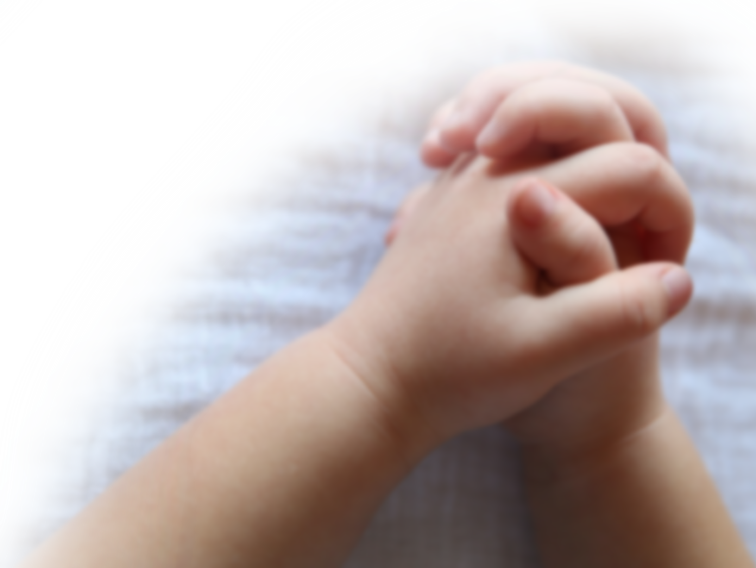
Oración Final
Señor Jesucristo,
Te confiamos nuestra familia y te pedimos Tu bendición y protección. Te amamos Señor Jesús con todo nuestro corazón y te pedimos que ayudes a nuestra familia a ser más como la Sagrada Familia. Ayúdanos a ser amables, amorosos y pacientes unos con otros. Danos toda la gracia que necesitamos para convertirnos en santos y en tus fieles discípulos.
Amén.

